Slide 1
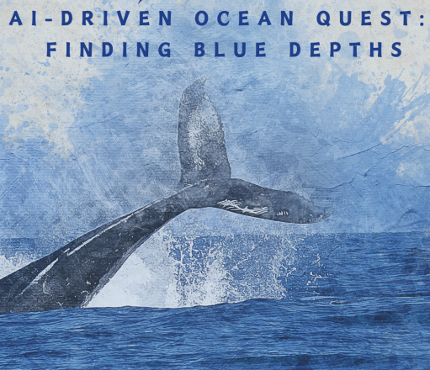
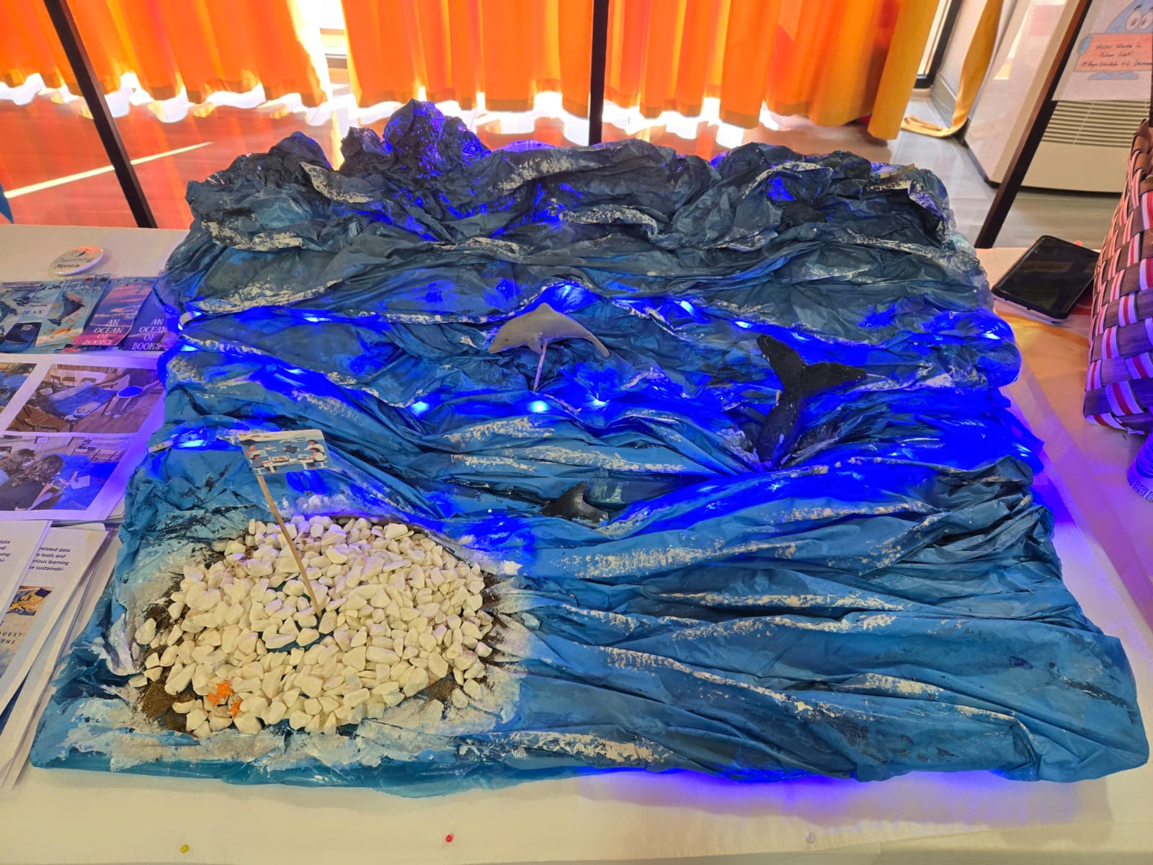
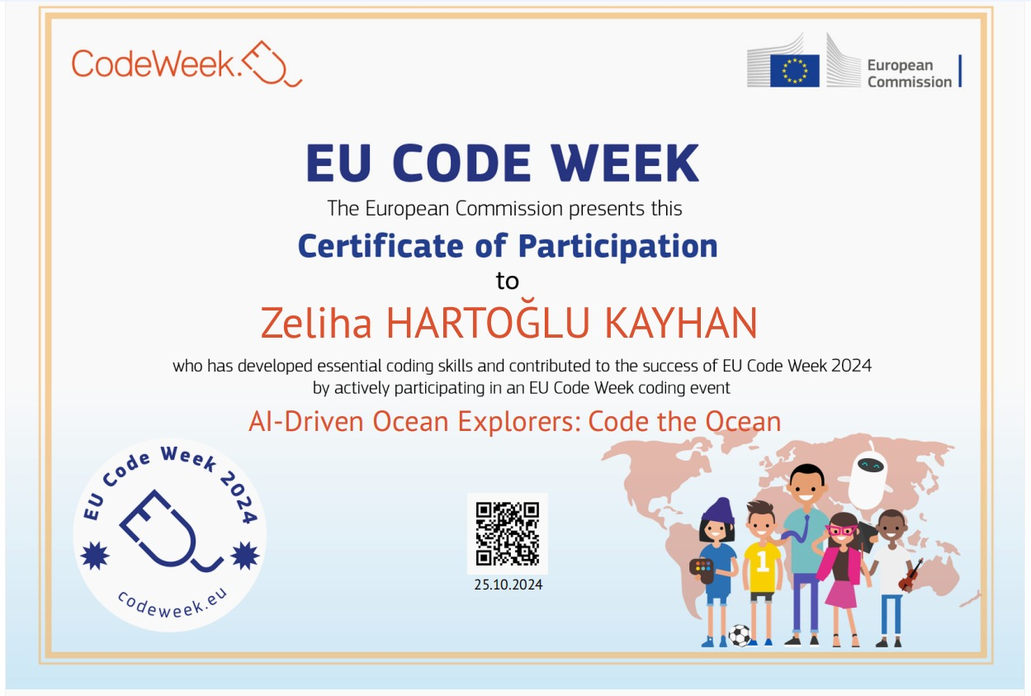
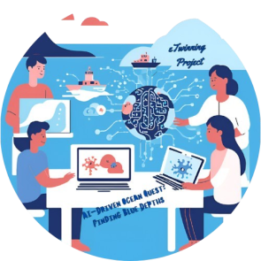
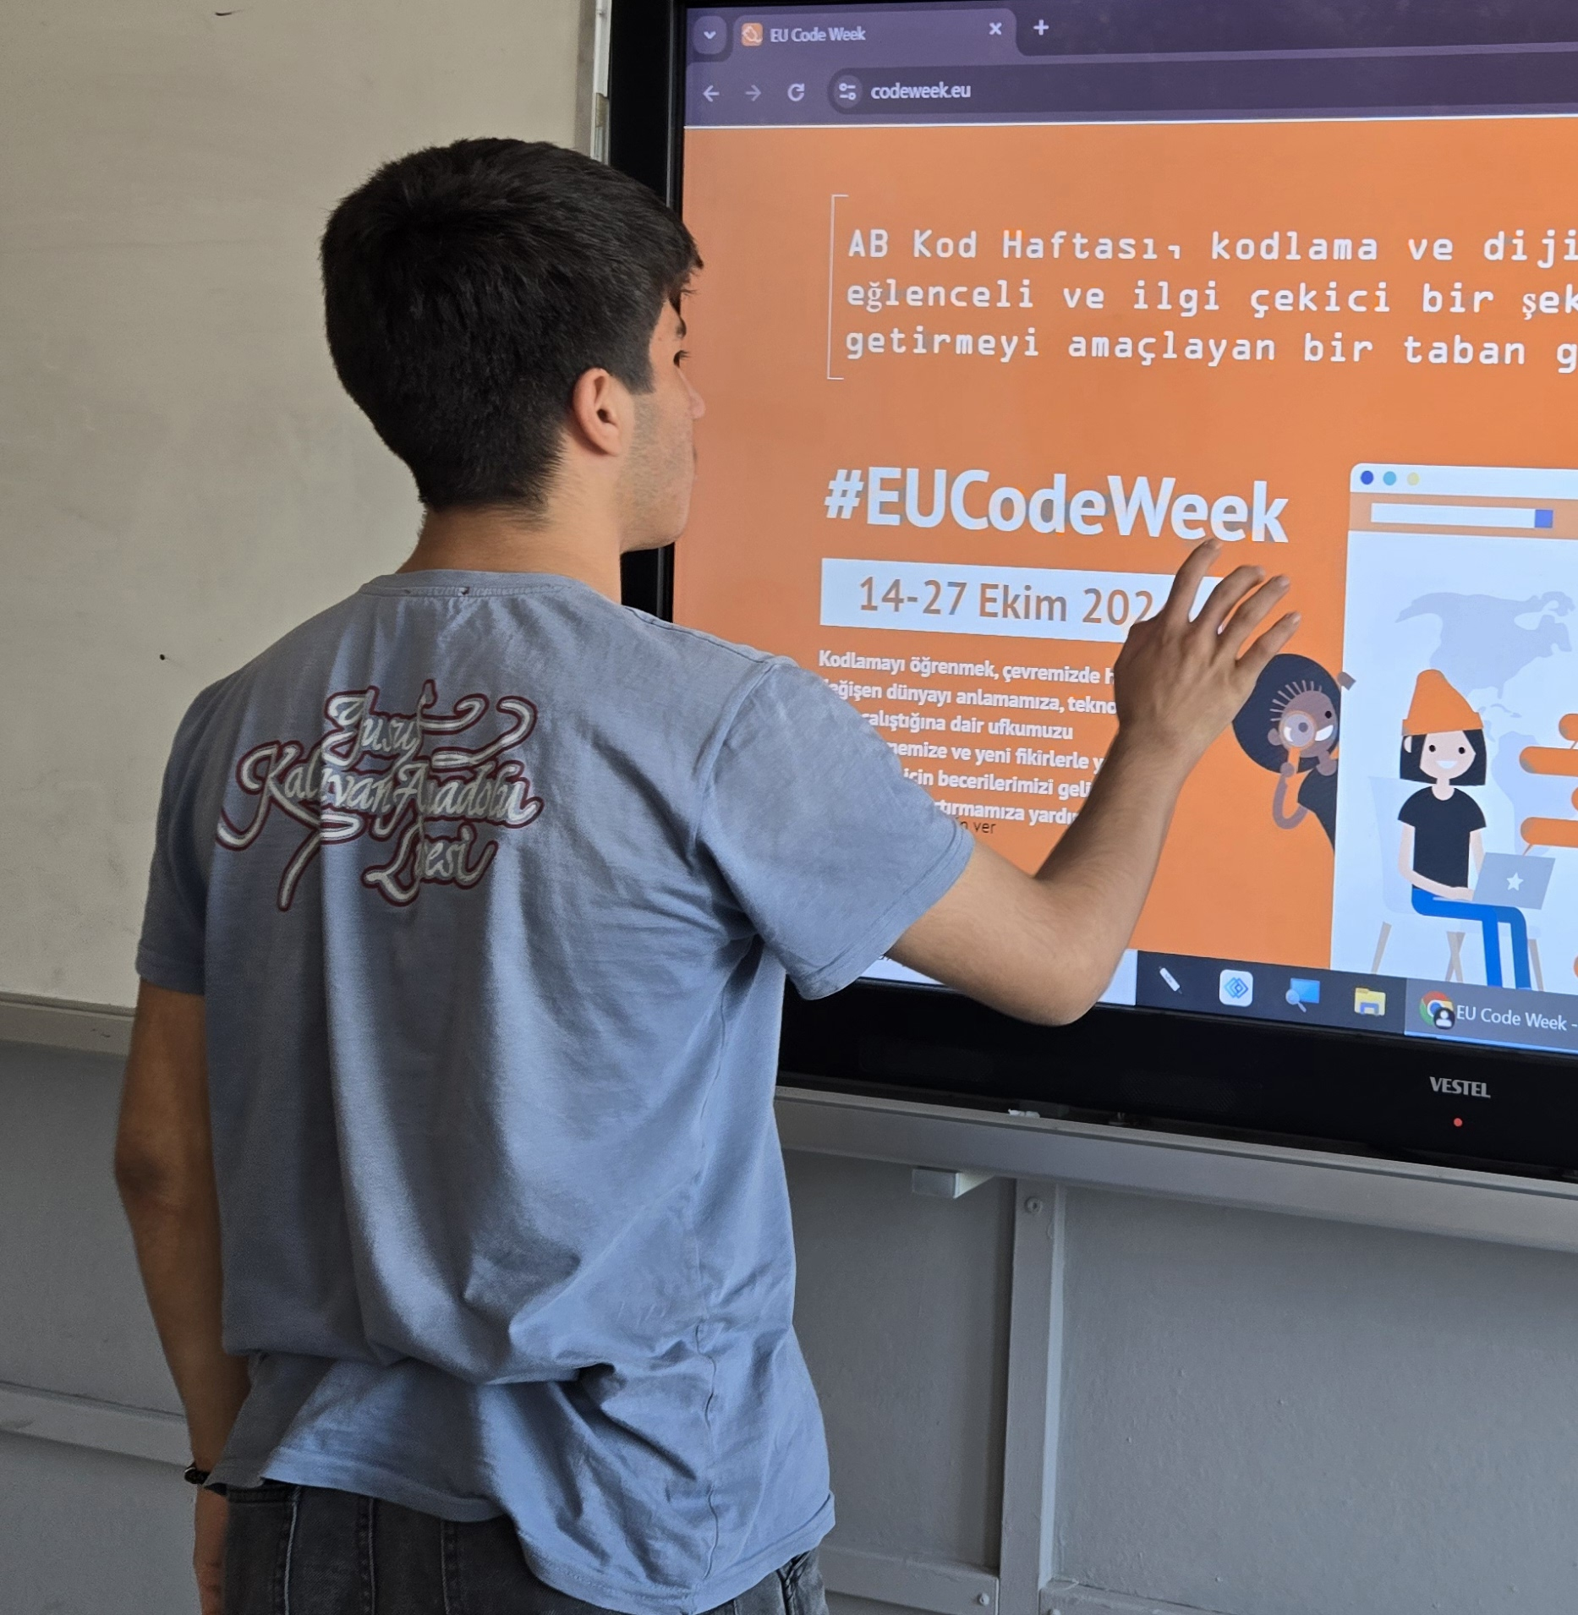
AYDINCIK ANADOLU LİSESİ
AI-Driven Ocean Quest: Finding Blue Depths
Proje Ortakları: Zeliha Hartoğlu Kayhan,Gonca Bahar, Anjeza Çerri, İmsal Işıl Gılıç, Alice Severi, Sandra Melro, Havva Ünlü, Monica Luliana Onica, Emine Gül Avcı, Olivera Çaushi, Züleyha Bozan
Yaş Grubu : 16-19
Proje Özeti: Bu proje, okyanusların ve çevrenin önemine dikkat çekerken, öğrencilere yapay zeka araçları kullanarak çevresel sürdürülebilirlik bilinci aşılamayı ve aktif çevresel vatandaşlık becerileri kazandırmayı, aynı zamanda öğrencilerin sorumluluk almasını ve farkındalık oluşturmasını desteklemek için çeşitli yaratıcı öğrenme senaryoları sunmayı hedeflemektedir.

